Slide 1
Management großer Softwareprojekte
Prof. Dr. Holger Schlingloff
Humboldt-Universität zu Berlin, Institut für Informatik
Fraunhofer Institut für Rechnerarchitektur und Softwaretechnik FIRST

Slide 2
Wo stehen wir?
Einleitung: Begriffe, Definitionen, ...
  System, Projekt, Managementaufgaben
  Besonderheiten bei der SW-Entwicklung
Projektphasen
  Produktzyklus
  Projektentwicklungszyklus
Projektorganisation
  Aufbauorganisation
  Ablauforganisation, CMM
Aufwandsschätzung
  Schätzverfahren
  Kostenmodelle
Planungsmethoden
  Planungsarten
  Netzplantechnik, Gantt-Pläne
  Werkzeuge und Algorithmen

Slide 3
Planung
Ziele:
  Zeitschätzung und Terminbestimmung
  Planung der Vergabe von Ressourcen
Resultate
  Übersicht über Stand des Projekts
  grafischer Überblick über geplanten Ablauf
  Entscheidungs-, Steuerungs- und Kontrollunterlage

Slide 4
Planungsarten und Planungstechniken
Planungsarten
  Aktivitätenlisten, Projektstrukturpläne
  Projektablaufpläne
  Terminpläne, Kostenpläne, Kapazitätspläne
Planungstechniken:
  Netzpläne
  Balkendiagramme (Gantt-Diagramme)
  Einsatzmittel-Auslastungsdiagramme (EAD)

Slide 5
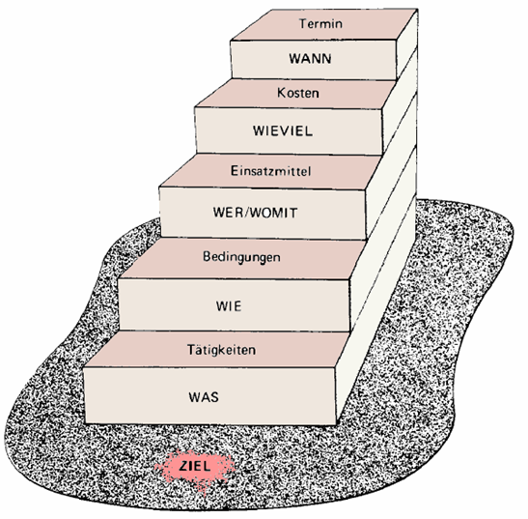
Planungsvorgang

Slide 6
Systematik der Planung
Planung des Ziels
  welches (Teil-) Produkt soll geliefert werden?
Planung der Tätigkeiten
  vollständige Liste zur Erreichung des Ziels
Planung der Bedingungen
  Methoden und Verfahren, Abhängigkeiten
Planung der Ressourcen
  Mitarbeiter-Anforderungsprofile, Maschinenbelegung etc.
Planung der Kosten
  in Übereinstimmung mit vorheriger Schätzung
Planung der Termine
  in Abhängigkeit von Kosten und Ressourcen

Slide 7
Hilfsmittel
Aktivitätenliste
Projektstrukturplan (PSP)
Projektablaufplan (PAP)
Terminplan
Kapazitätsplan
Kostenplan

Slide 8
Aktivitätenliste
Sammlung aller notwendigen Aktivitäten
Gruppierung in Themenbereiche (vgl. einleitendes Beispiel Himalaya-Expedition)
Beispiel Hausbau
Mauerarbeiten
Heizung
Erdarbeiten
Dach
Sanitär
Elektro
Garten
Fundament
Estrich
Zaun
Vorplatz
Putz
Fenster+Türen
Tapeten

Slide 9
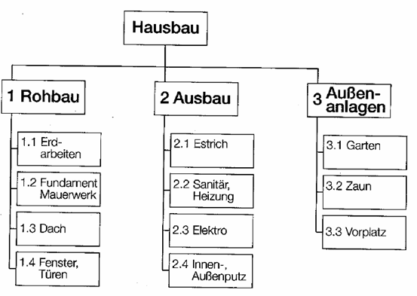
Projektstrukturplan
Aktivitätenliste als Baum, zur Übersicht über das Projekt
Bildung von Teil- und Unterprojekten
Aufzeigen von Zusammenhängen und Definition von Schnittstellen

Slide 10
Regeln zur Erstellung eines PSPs
Unterteilung soweit, dass ein Blatt komplett von einer OE bearbeitet werden kann
klar abgegrenzte Arbeitspakete (AP)
klar definierte Arbeitsergebnisse

Slide 11
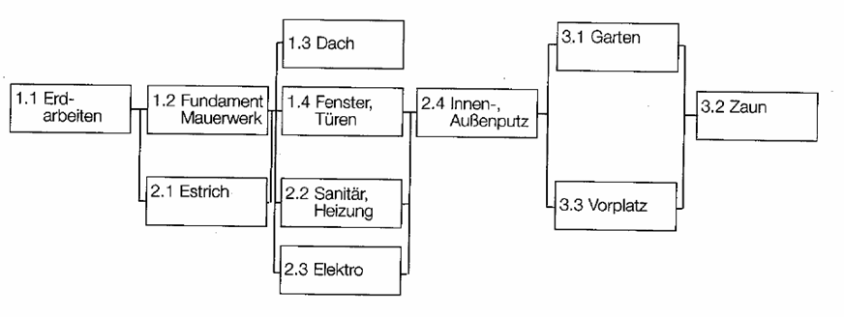
Projektablaufplan
Betrachtung der logischen Zusammenhänge der definierten Arbeitspakete (AP)
Festlegung der parallel bearbeitbaren AP
Schätzung von Kapazitäts- und Zeitbedarf für die einzelnen AP

Slide 12
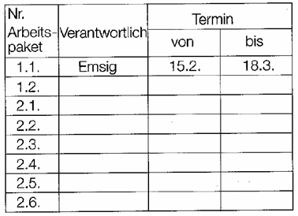
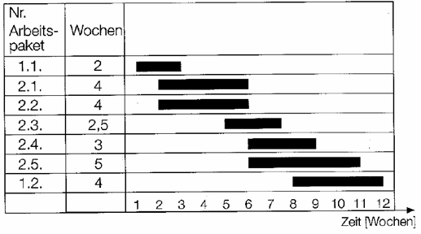
Terminplan
Ziel: Terminierung des Planungsablaufes
Mittel: Anfangs- und Endtermine, Stichtage, Meilensteine
Formen: Liste, Balkendiagramm

Slide 13
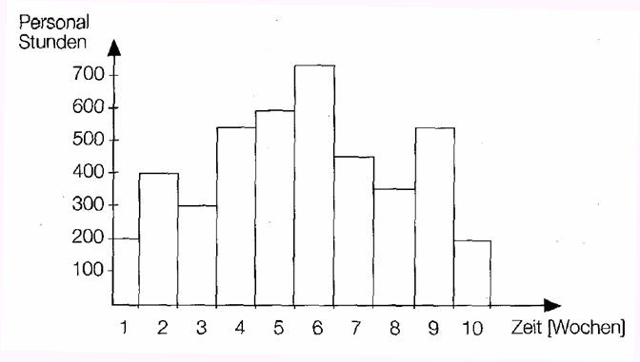
Kapazitätsplan
Ziel: Zuordnung von erforderlichen und verfügbaren Ressourcen
Ergebnis: Übersicht über die erforderlichen Kapazitäten zu den geplanten Terminen während der Projektlaufzeit

Slide 14
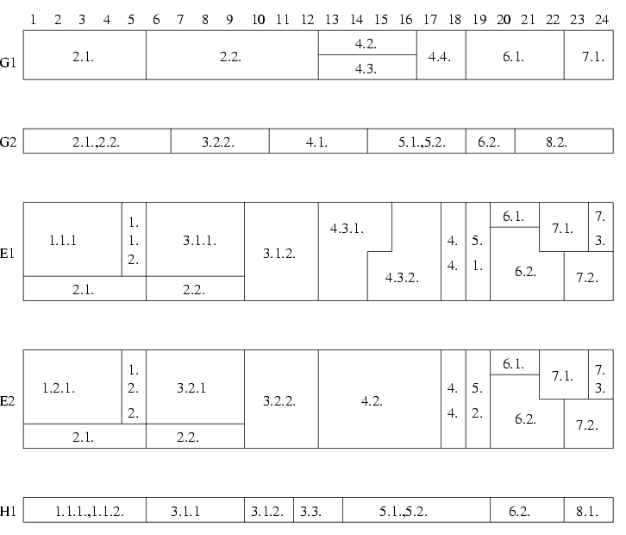

Slide 15
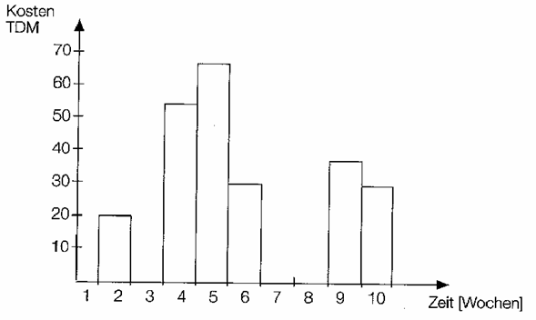
Kostenplan
Kosten = Verzehr an Gütern und Dienstleistungen
Menge mal Preis
in SW-Projekten in erster Linie Personalkosten
Kosten je Arbeitspaket als Gesamtübersicht über die Projektlaufzeit; ggf. auch kumuliert oder tabellarisch

Slide 16
Aufgabe
Erstellen Sie PSP, PAP und Terminplan für das Pizzaservice-Beispiel!

Slide 17
Netzplantechnik
nach Renate Motschnig, Uni Wien
graphische oder tabellarische Darstellung aller Abläufe/Teilaufgaben mitsamt deren Abhängigkeiten unter Einbeziehung der Ergebnisse der Kapazitäts-, Termin- und Kostenplanung
umfassendes Planungsinstrument für komplexe Projekte
übersichtlicher Überblick über den Projektablauf, inklusive der eindeutigen Darstellung der Abhängigkeiten einzelner Vorgänge im Ablauf
ermöglicht genaue Zeitschätzung bzw. Terminfestlegung für den Gesamtablauf sowie für einzelne Vorgänge

Slide 18
Wozu Netzplantechnik
Erkennen der zeitintensivsten Ablauffolge: “kritischer Weg”
ermöglicht relativen Vergleich der Konsequenzen von Terminen, Kosten und Einsatzmitteln verschiedener Planungsvarianten
fördert rechtzeitige Entscheidungen, da mögliche Konsequenzen im Netzplan ersichtlich sind
geeignet für:
  Strukturplan
  Zeitplan
  Einsatzmittelplan
  Kostenplan

Slide 19
bekannteste Arten von Netzplänen:
  CPM: Critical Path Method (Vorgangspfeil-Netzplan)
  PERT: Program Evaluation and Review Technic (Ereignisknoten-NP)
  MPM: Metra-Potential-Method (Vorgangsknoten-Netzplan)
zahlreiche Softwareprodukte (MS Project u.a.) unterstützen den Einsatz der Netzplantechnik; oft: Zusammenfassung verschiedener Arten von Netzplänen, daher: Vorsicht auf Konsistenz!

Slide 20
Darstellungsarten für Netzpläne
Vorgangs-Pfeil-Darstellung (CPM)
Vorgang als Pfeil, Ereignis als Kreis dargestellt
Schwerpunkt Vorgang (Tätigkeit) mit Dauer
Ereignis-Knoten-Darstellung (PERT)
Ereignis als Knoten (meist Kreis) dargestellt,
Pfeil gilt als Beziehung: Zustandsübergang mit Dauer
Schwerpunkt Ereignis
Zustandsübergang kann mehrere Vorgänge umfassen, die nicht näher beschrieben werden
Vorgangs-Knoten-Darstellung (MPM)
Vorgang als Knoten (meist Rechteck) dargestellt,
Pfeil gilt als Beziehung

Slide 21
CPM-Netzpläne (1)
CPM: Vorgangs-Pfeil-Darstellung
Knoten: symbolisiert einen Zustand
  Beispiel: Programm erstellt, Startbereit für Test
  Darstellung: als Kreis oder Rechteck
Ereignisknoten enthält folgende Bestimmungsstücke:
Ereignisnummer
Zeitwert der Vorwärtsrechnung
Zeitwert der Rückwärtsrechnung
2
12 18

Slide 22
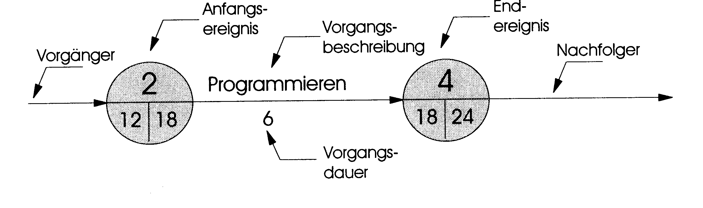
CPM-Netzpläne (2)
gerichtete Kante: symbolisiert Vorgang oder Tätigkeit innerhalb eines Projektes
  kein Zusammenhang zwischen der Länge des Pfeils und der Dauer des Vorgangs
Vorgangsbeschreibung: verbal oder Indexeintrag oberhalb des Pfeils
Vorgangsdauer: numerischer Eintrag unter dem Pfeil

Slide 23
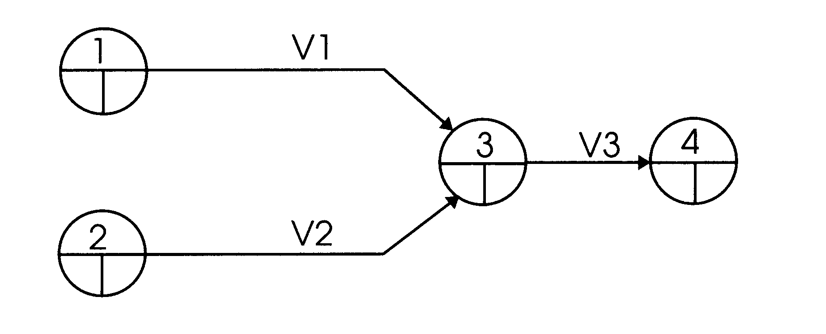
CPM-Regeln
Regel 1:
Ein Vorgang kann erst beginnen, wenn alle vorangehenden Vorgänge abgeschlossen sind. Dabei fällt, mit Ausnahme des ersten Vorgangs, das Anfangsereignis mit dem Endereignis des vorangehenden Vorgangs zusammen.

Slide 24
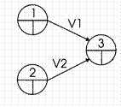
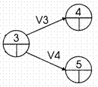
CPM-Regeln (2)
Regel 2:
Müssen mehrere Vorgänge beendet sein, bevor ein weiterer Vorgang beginnen kann, so enden sie im Anfangsereignis des nachfolgenden Vorgangs.
Regel 3:
Können mehrere Vorgänge beginnen, nachdem ein vorangehender Vorgang beendet ist, so beginnen sie im Endereignis des vorangehenden Vorgangs.

Slide 25
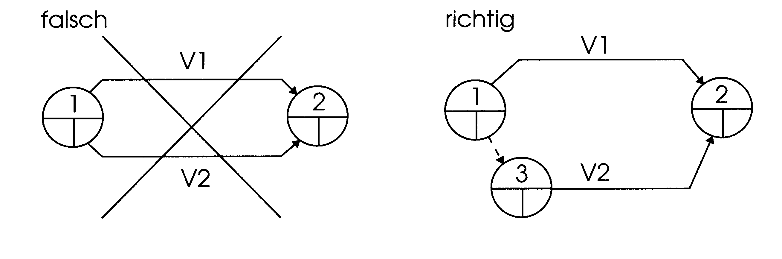
CPM-Regeln (3)
Regel 4:
Haben zwei oder mehr Vorgänge gemeinsame Anfangs- und Endereignisse, so ist ihre eindeutige Kennzeichnung durch Einfügen von Scheinvorgängen zu gewährleisten.

Slide 26
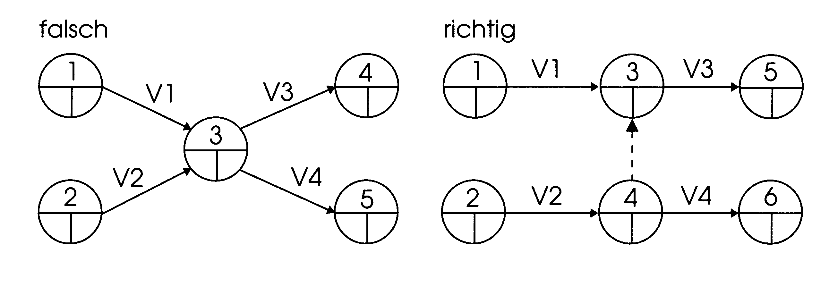
CPM-Regeln (4)
Regel 5:
Beginnen und enden in einem Ereignis mehrere Vorgänge, die nicht alle voneinander abhängig sind, so ist der richtige Ablauf durch Auflösung der Unabhängigkeiten mittels Scheinvorgängen darzustellen.
Regel 6:
Innerhalb einer Folge von Vorgängen können beliebig viele Scheinvorgänge eingefügt werden. Sie dienen neben der logischen Verknüpfung auch der besseren Übersicht.

Slide 27
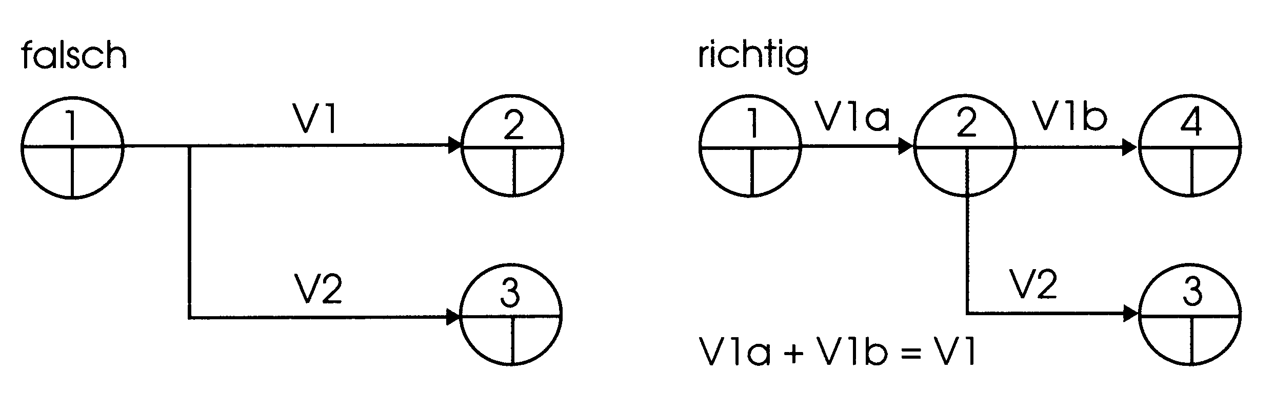
CPM-Regeln (5)
Regel 7:
Kann ein Vorgang beginnen, bevor der vorangehende vollständig beendet ist, so ist der vorangehende weiter zu unterteilen, damit ein "Zwischen-Ereignis" definiert werden kann.
Regel 8:
Jeder Vorgang kann nur einmal ablaufen. Daher dürfen im CPM-Netzplan keine Schleifen auftreten.

Slide 28
Netzplantechnik - Schritte
die Netzplantechnik umfasst dann folgende Schritte:
Erstellen der Tätigkeitsliste aufgrund des Projektstrukturplans
Erstellen des Netzplans
Errechnen des kritischen Weges
Berechnen der Vorgangszeitpunkte und Pufferzeiten
Verwendung des Netzplans als Basis von
  Balkendiagrammen, z.B. Belegungsplan, Einsatzplan
  Einsatzmittel-Auslastungsdiagrammen, z.B. zwecks Bedarfsglättung

Slide 29
Tätigkeitsliste
Erstellen der Tätigkeitsliste als Grundlage jedes Netzplans:
entsprechend der Projektstruktur werden alle Teilprojekte in Einzeltätigkeiten zerlegt;
für jede Tätigkeit: Definition der
  erforderlichen Vorbedingungen (Abschluss anderer Tätigkeiten)
  voraussichtlichen Dauer
  ggf. der direkten Nachfolgetätigkeiten
Erstellung der Tätigkeitsliste (auch “Vorgangsliste”)
Beispiel siehe nächste Folie

Slide 30
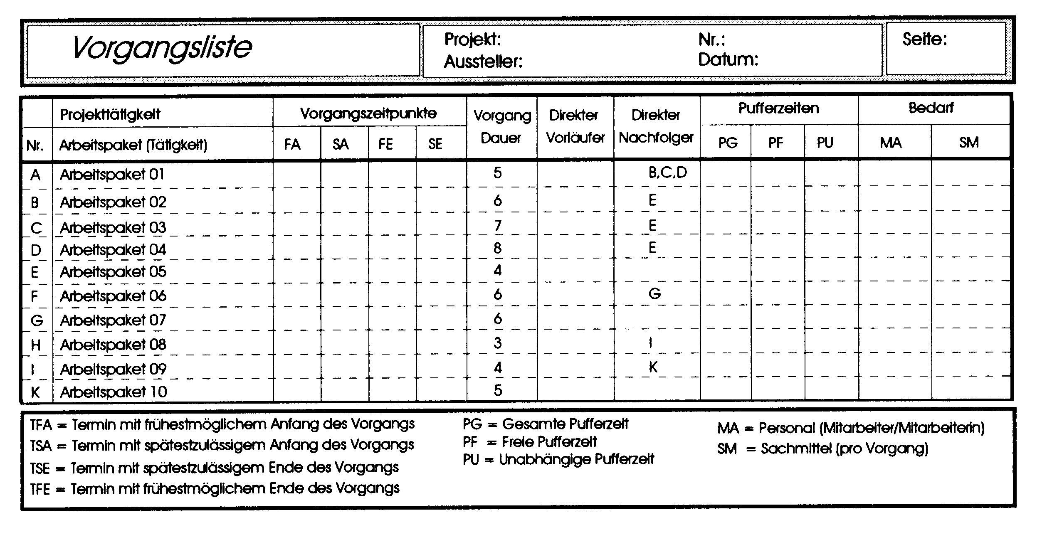
Beispiel einer Tätigkeitsliste
(Jenny, Abb. 4.04, S. 340)

Slide 31
Erstellen eines Netzplanes
Eintragen der logischen Abhängigkeiten zwischen Tätigkeiten
Darstellung als gerichteter Graph
Eintragen der geschätzten Dauer zu einzelnen Tätigkeiten

Slide 32
Errechnen der Zeitwerte
Vorwärtsrechnung
  Beginn bei 0
  dann: Addieren der Zeiteinheiten nach der logischen Reihenfolge und Eintrag in das linke untere Feld des Ereigniskreises
  Bedeutung: Bestimmung der frühesten Ereigniszeitpunkte
Rückwärtsrechnung
  vom Endereignis und dessen Zeitwert aus der Vorwärtsrechnung ausgehend
  Bestimmung der spätesten Ereigniszeitpunkte durch Subtraktion der Zeitwerte
  Eintrag in den rechten unteren Teil des Ereignisknotens

Slide 33
Bestimmung des kritischen Weges
Der kritische Weg umfasst alle Ereignisse, deren früheste und späteste Ereigniszeitpunkte gleich sind
der kritische Weg enthält alle Tätigkeiten, die keine Pufferzeiten erlauben
zwischen dem geplanten Ende einer Tätigkeit und dem Start der Folgetätigkeit gibt es keine zeitliche Verschiebungsmöglichkeit, wenn das Ende des gesamten Vorhabens unbeeinflusst bleiben soll

Slide 34
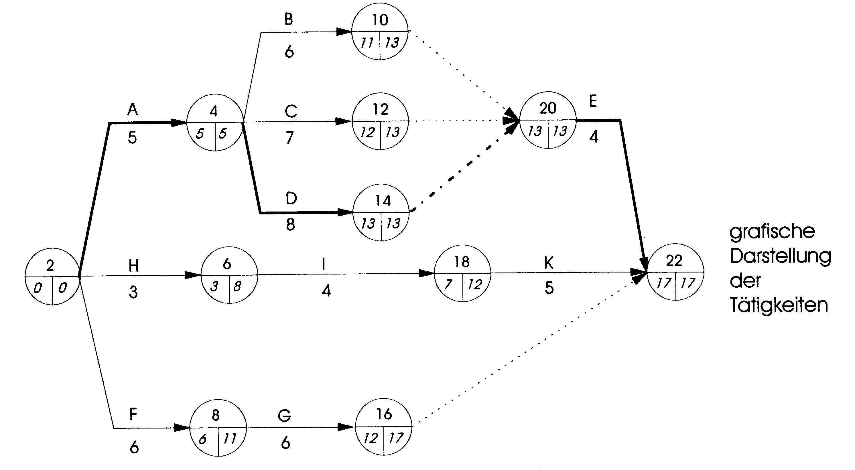
Beispiel eines Netzplans
(Jenny, Abb. 4.05, S.341)

Slide 35
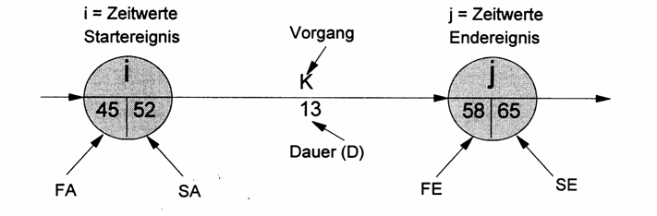
Netzplantechnik - CPM
Berechnen der Vorgangszeitpunkte (“Tätigkeitszeitpunkte”):
  frühester Anfangszeitpunkt des Ereignisses: FA
  spätester Endzeitpunkt eines Vorganges: SE
  frühester Endzeitpunkt eines Ereignisses: FE
  spätester Anfangszeitpunkt eines Vorganges: SA
Zweck: Berechnung der Pufferzeiten und Erstellen des Einsatz-Auslastungsdiagramms, z.B. zwecks Bedarfsglättung

Slide 36
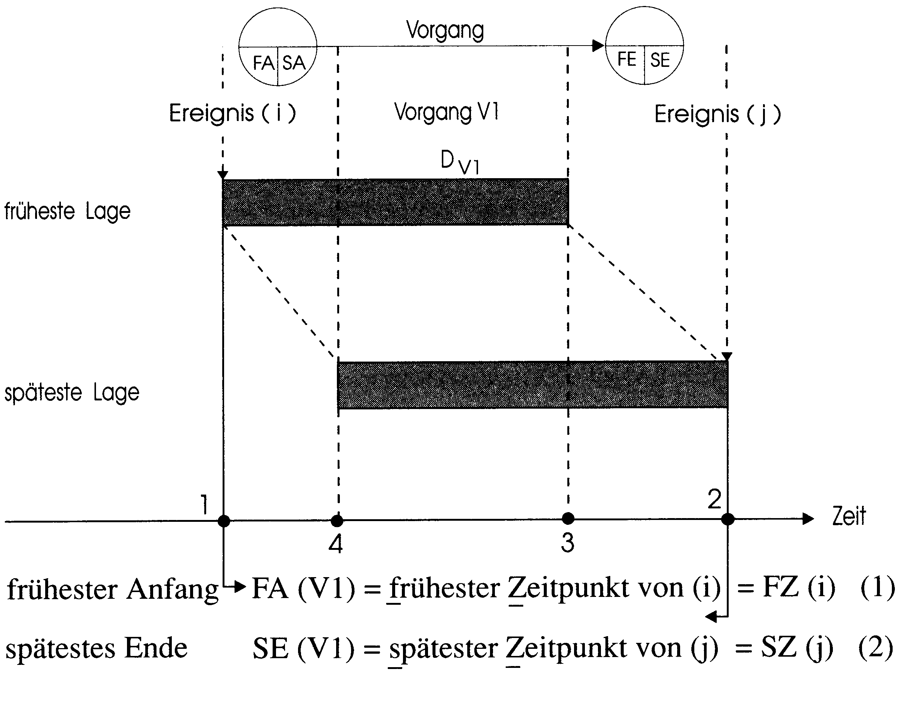
( Böhm Abb. 9.20, S.272)

Slide 37
Pufferzeiten – gesamte Pufferzeit
Aufgrund der Vorwärts- und Rückwärtsrechnung sind bekannt: FA (FZ) und SE (SZ)
  FE(V1) = FA(V1) + D(V1)
  SA(V1) = SE(V1) - D(V1)
Gesamte Pufferzeit (GP):
  GP = SE(j) - FA(i) – D oder
  GP = SZ(j) - FZ(i) – D
  GP gibt an, wie lange ein Vorgang höchstens verlängert/verzögert werden kann, ohne dass der Endtermin beeinträchtigt wird

Slide 38
Pufferzeiten – freie Pufferzeit
Freie Pufferzeit (FP):
  FP = FE(j) - FA(i) – D oder
  FP = FZ(j) - FZ(i) – D
Freie Pufferzeit entsteht, wenn mehrere Vorgänge, die nicht alle zeitbestimmend sind, in einem Ereignis münden
Die freie Pufferzeit gibt den Zeitunterschied zwischen der zeitbestimmenden und der auf einem anderen Weg berechneten frühesten Lage eines Ereignisses an
FP gibt an, wie lange ein Vorgang höchstens ausgedehnt/verzögert werden kann, ohne den Anfangszeitpunkt der Folgevorgänge zu beeinflussen

Slide 39
Pufferzeiten – unabhängige Pufferzeit
Unabhängige Pufferzeit (UP):
  UP = FE(j) - SA(i) – D
UP gibt die Dauer an, die der Vorgang mit den Folgevorgaben ausgedehnt oder verschoben werden kann:
  das Startereignis muss zum spätest erlaubten Zeitpunkt beginnen und
  der Vorgang muss den frühest möglichen Endzeitpunkt einhalten können.
weitere Kenngröße: Schlupf im Zustand i:
  SL(i) = SZ(i) - FZ(i)

Slide 40
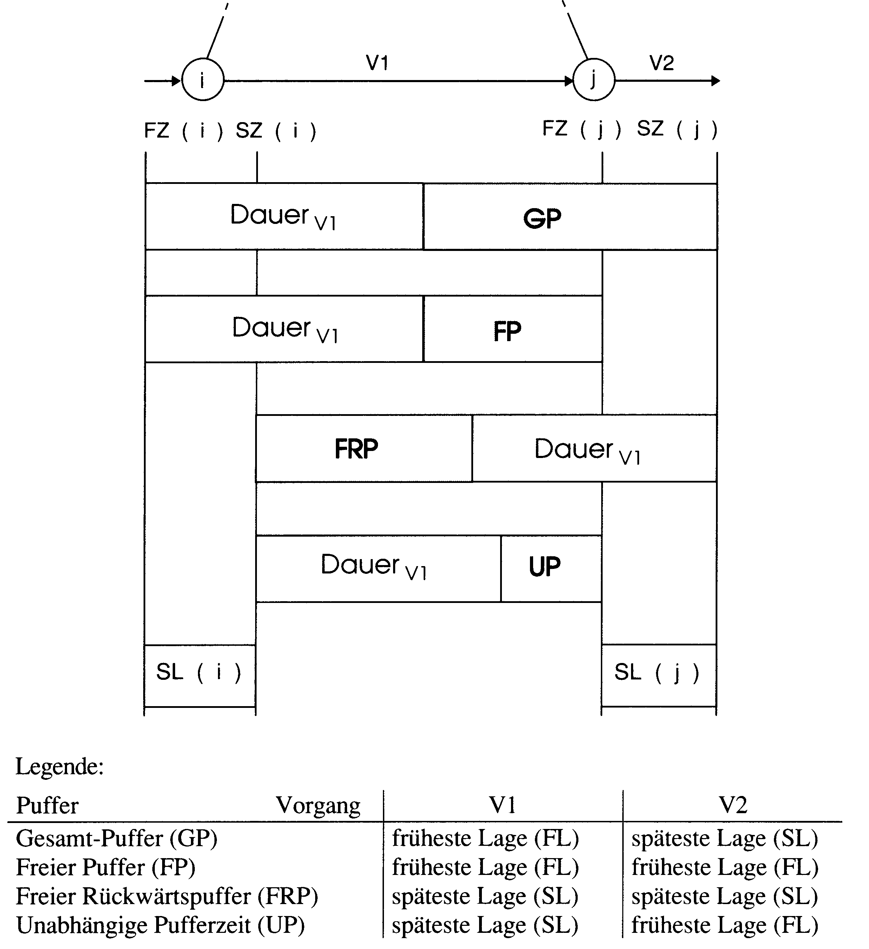
Übersicht zu Pufferzeiten und Schlupf
(Böhm Abb. 9.24 S. 278)

